Slide 1
Распределение атмосферных осадков по территории России. Коэффициент увлажнения.
Урок в 8 класс

Slide 2
Повторение
1. В каких регионах РФ самые низкие температуры воздуха?
2. В каких самые высокие?
3. Как изменяется температура с высотой?
4. Как изменяется температура воздуха в январе?
5. Как проходят изотермы в январе на территории страны?
6. Что влияет на распределение изотерм в январе на территории страны?

Slide 3
Повторение
7. Как изменяется температура воздуха в июле?
8. Как проходят изотермы в июле на территории страны?
9. Что влияет на распределение изотерм в июле на территории страны? Что нарушает широтную закономерность изменения температуры?
10. Где были зафиксированы абсолютные минимумы?
11. Почему на побережье Тихого океана зима теплее?

Slide 4
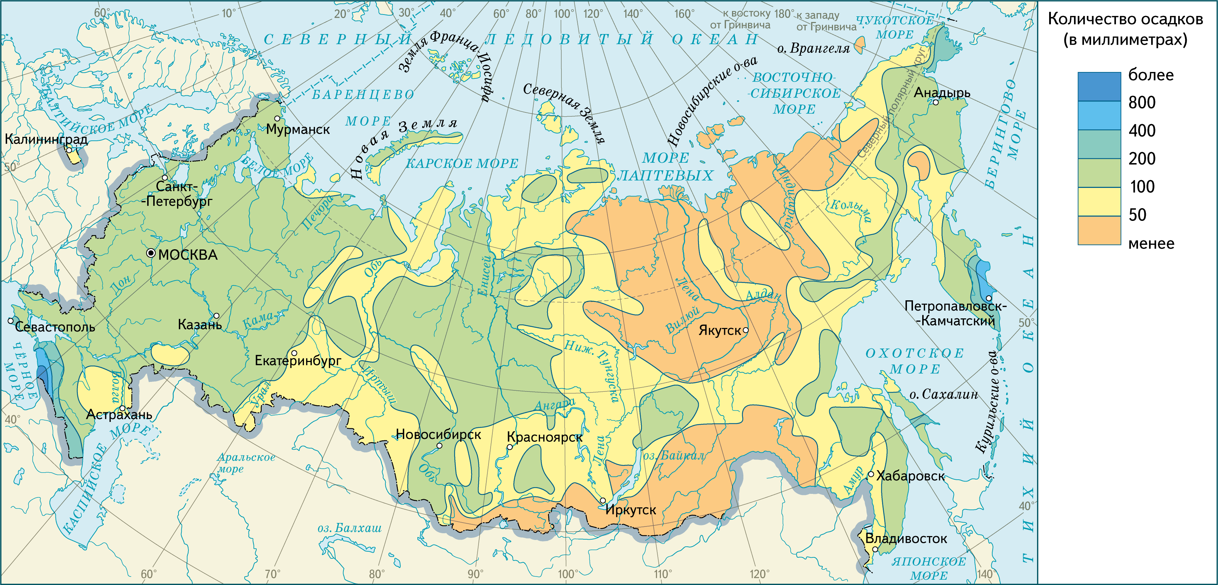
Атмосферные осадки в умеренных широтах связаны с морскими Воздушными массами и атмосферными фронтами. Наибольшее влияние АФ оказывают на запад нашей страны и побережье Тихого океана. На этих территориях осадков выпадает от 600 до 800 мм/год.
Атмосферные осадки зимой

Slide 5
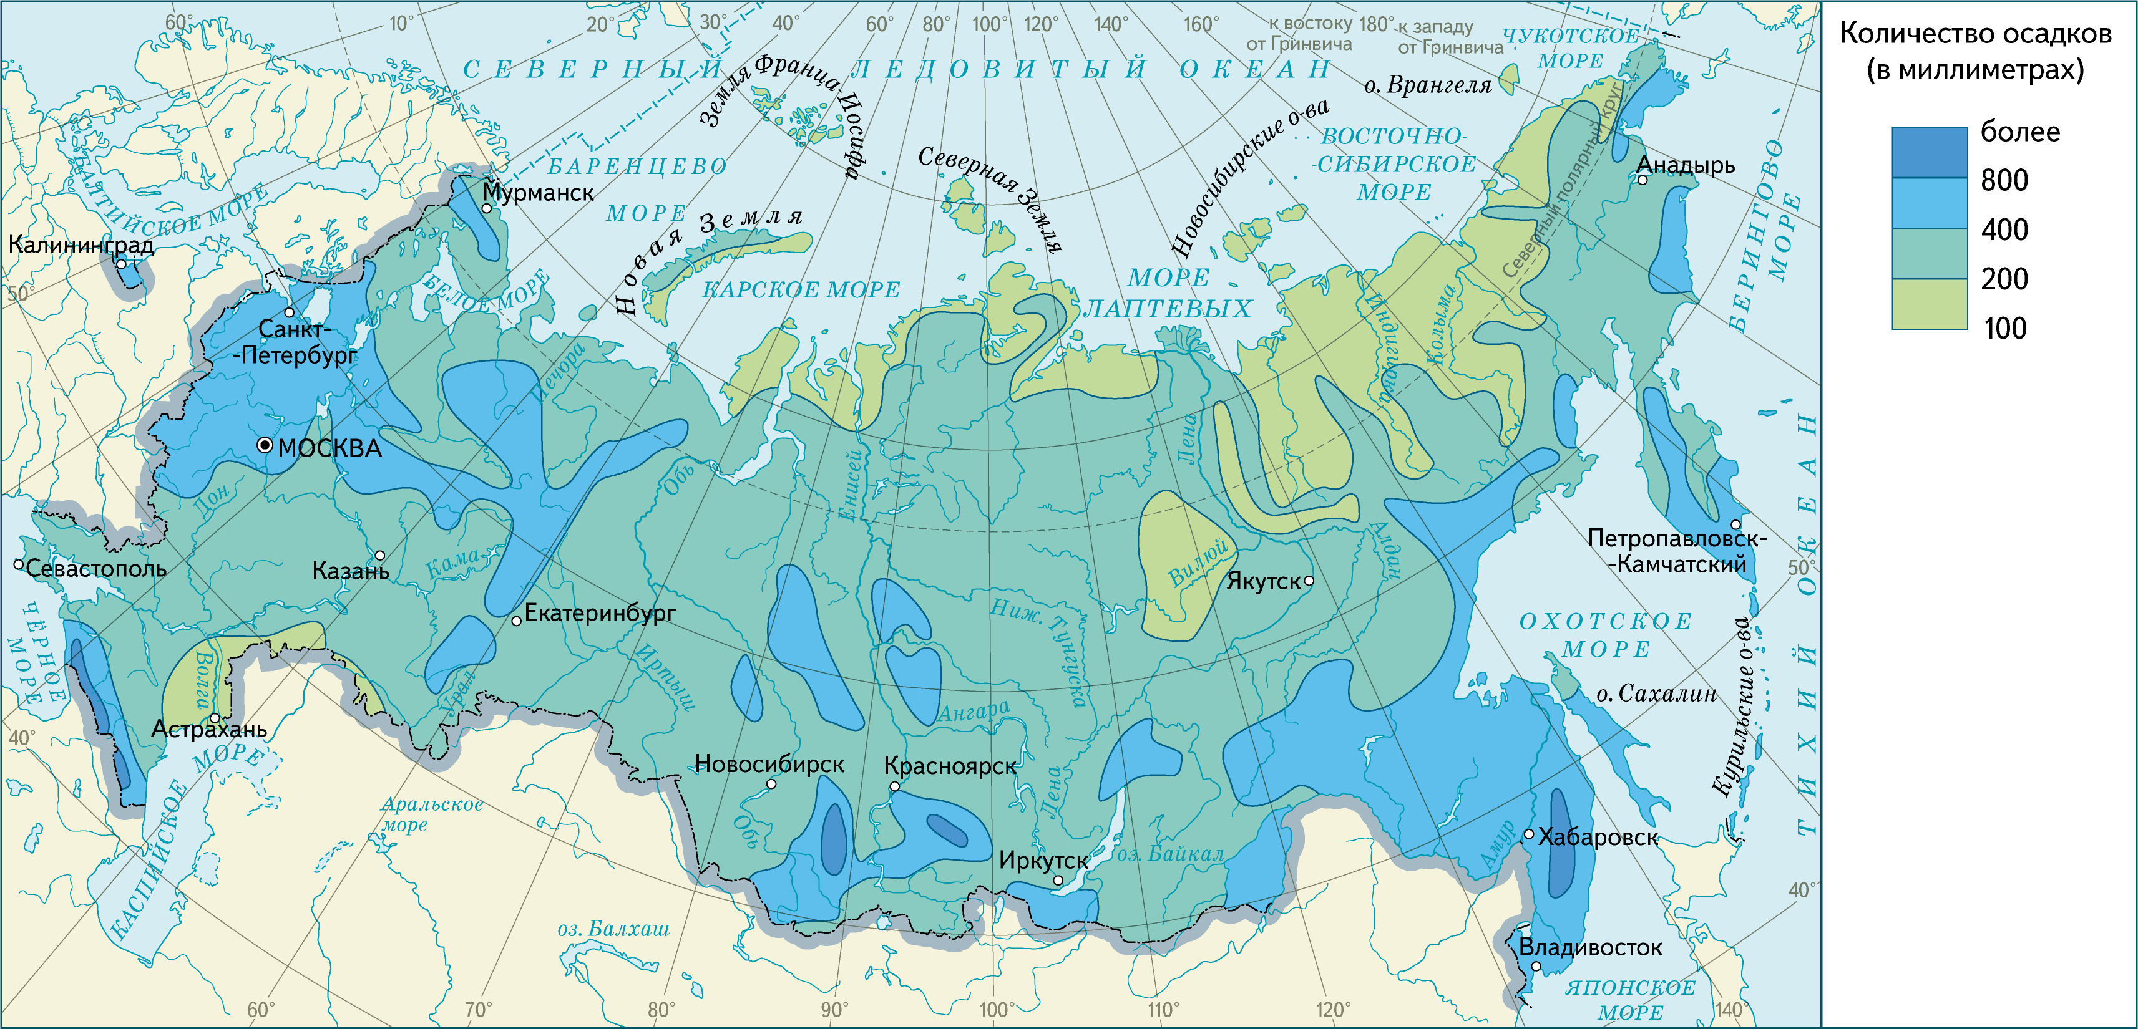
Больше всего осадков выпадает в тёплый период.
Зимой – осадки в виде снега, образуют снежный покров (самый большой покров в Восточной части например п-ов Камчатка 160см).
Атмосферные осадки летом

Slide 6
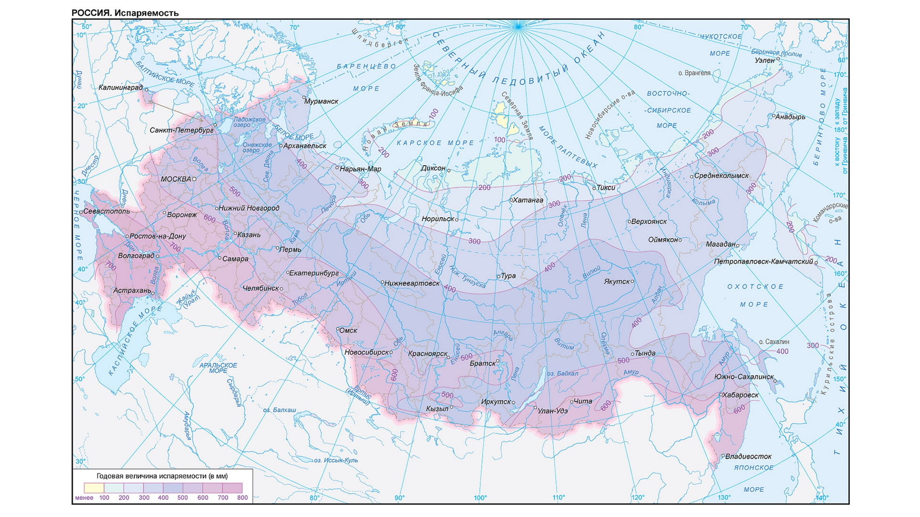
ИСПАРЯЕМОСТЬ – количество влаги, которое может испариться при определенной температуре при условии неограниченного количества воды. Измеряется в миллиметрах.

Slide 7
КОЭФФИЦИЕНТ УВЛАЖНЕНИЯ – показатель обеспеченности территории влагой.
К = О:И
К - коэффициент увлажнения
О – годовая сумма осадков
И – годовая сумма испаряемости

Slide 8
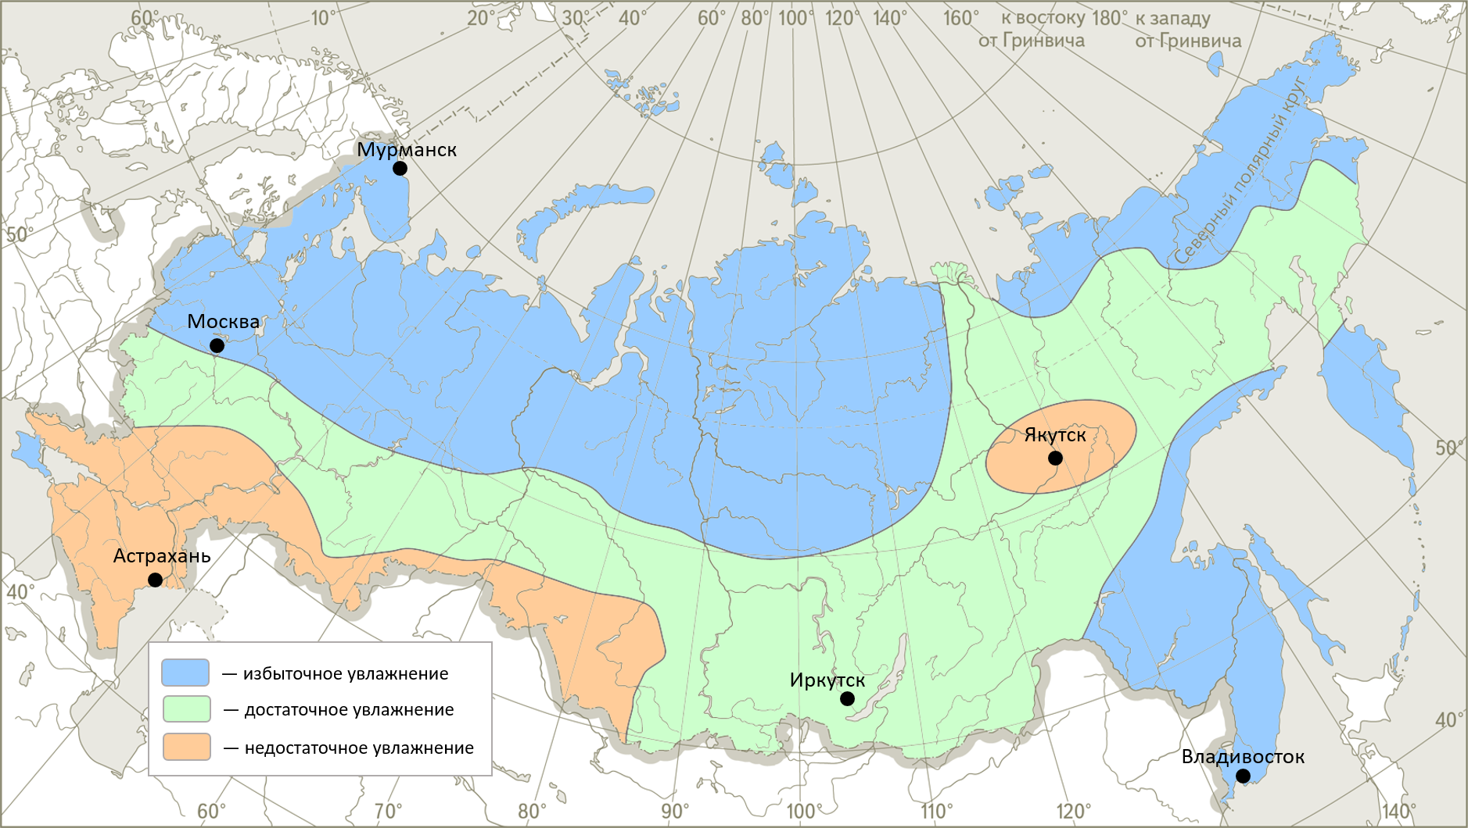
Чем меньше КУ, тем суше климат:
влажный климат (›1)
слабозасушливый климат (0,55-1)
засушливый климат (0,33 – 0,55)
сухой климат (‹0,1)

Slide 9
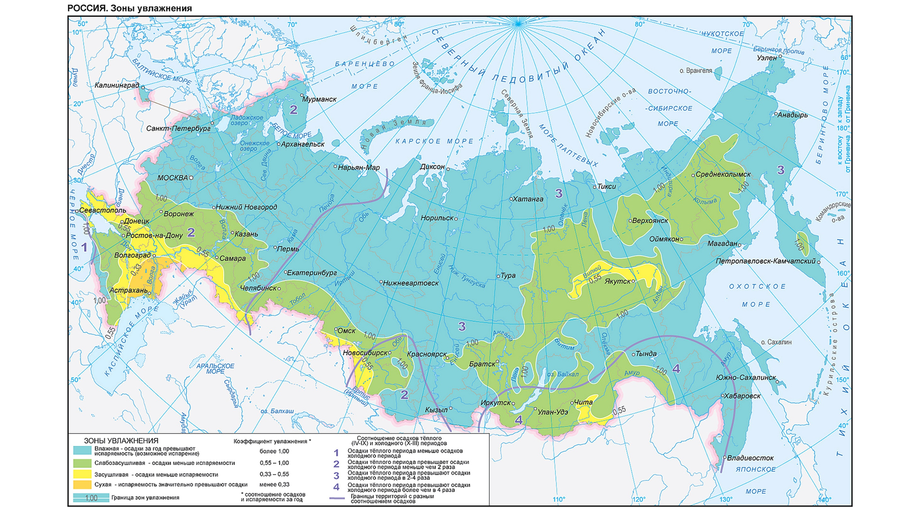
Зоны увлажнения

Slide 10
Коэффициент увлажнения оказывает влияние на почвы, растительность, густоту рек и озер, глубину подземных вод.
Природные зоны | Коэффициент увлажнения
Тундра и тайга | › 1,3
Смешанные леса | 1,0 – 1,3
Лесостепи | 0,8 – 1,0
Степи | 0,3 – 0,8
Полупустыни | 0,1 – 0,3
Пустыни | ‹ 0,1

Slide 11
Практическая работа № 9 Определение по картам закономерностей распределения солнечной радиации, средних температуры января и июля, годового количества осадков и коэффициента увлажнения по территории страны.
Цель: Установить закономерности распределения солнечной радиации, температуры воздуха и осадков на территории России.
Оборудование: карты в учебнике
суммарная солнечная радиация (стр. 84),
средние температуры января (стр. 96),
средние температуры июля (стр. 94),
годовое количество осадков (стр. 97),
испарение и испаряемость (см. приложение).

Slide 12
Опорная информация
! Солнечная радиация - излучение Солнцем тепла и света.
Суммарная радиация - общее количество солнечной энергии, достигающей
поверхности Земли.
Испаряемость - это количество влаги, которое может испариться с поверхности при
данных атмосферных условиях.
Испарение - это поступление в атмосферу водяного пара с поверхности воды, льда,
растительности, почвы.
Коэффициент увлажнения - это отношение годовой суммы осадков к
испаряемости на этот же период.
К = О/ И.
К = 1 увлажнение достаточное
К > 1 увлажнение избыточное
К < 1 увлажнение недостаточное

Slide 13
Ход работы: 1.Задание. Пользуясь климатическими картами, заполните таблицу. Таблица «Распределение солнечной радиации, средних температуры января и июля, годового количества осадков и коэффициента увлажнения по территории страны.
Пункты | Суммарная радиация, ккал/см. кв. | Годовое количество осадков, мм | Испаряе- мость, мм | Коэффициент увлажнения | Увлаж нение, мм | Температура, ºС |  | Годовая амплитуда | Природная зона
 |  |  |  |  |  | я | и
Москва
Архангельск
Астрахань
Якутск
Красноярск

Slide 14
ПРИЛОЖЕНИЕ

Slide 15
Задание. Сделайте вывод:
- В каком направлении изменяется температура в январе и июне.
- От чего зависит распределение солнечной радиации.
- В каком направлении изменяется количество осадков. Объясните причины
неравномерного распределения осадков.
- Установите взаимосвязь между количеством солнечной радиации и испаряемостью.

Slide 16
Домашнее задание
Параграф 29 стр. 112-113 прочитать,
вопрос 7 стр. 113 (письменно)
Доделать практическую работу №9

